Slide 1
弹钢琴 APP

Slide 2
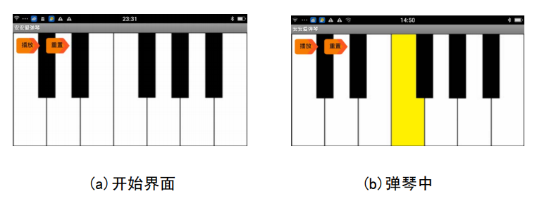
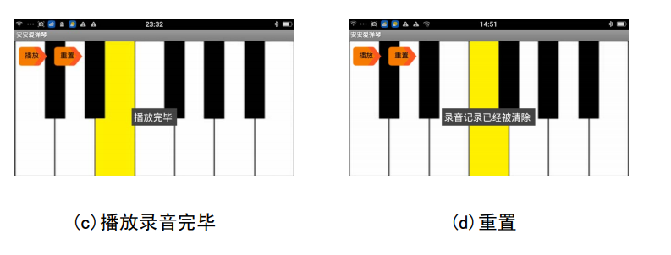
弹钢琴- 案例展示

Slide 3
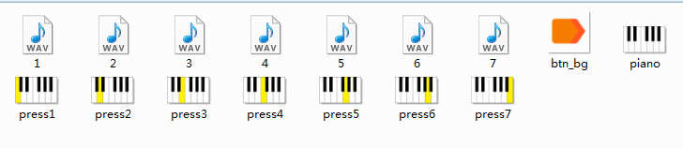
画画– 组件设计.材料准备
材料准备
9张图片：图标图片、按钮背景图文件、 7张不同琴键按下的图片文件；
7个音频声音文件：1~7.wav，音节文件

Slide 4
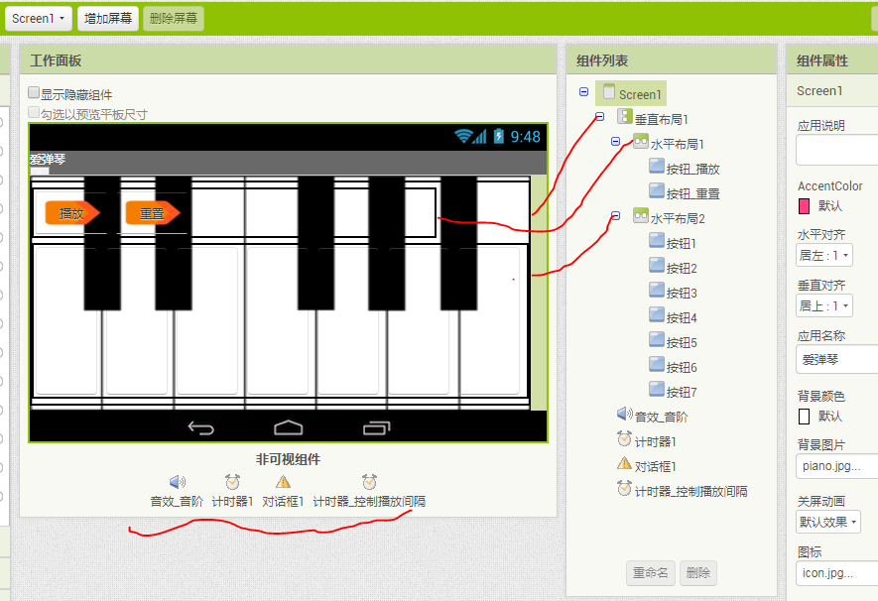
组件设计1：Screen1

Slide 5
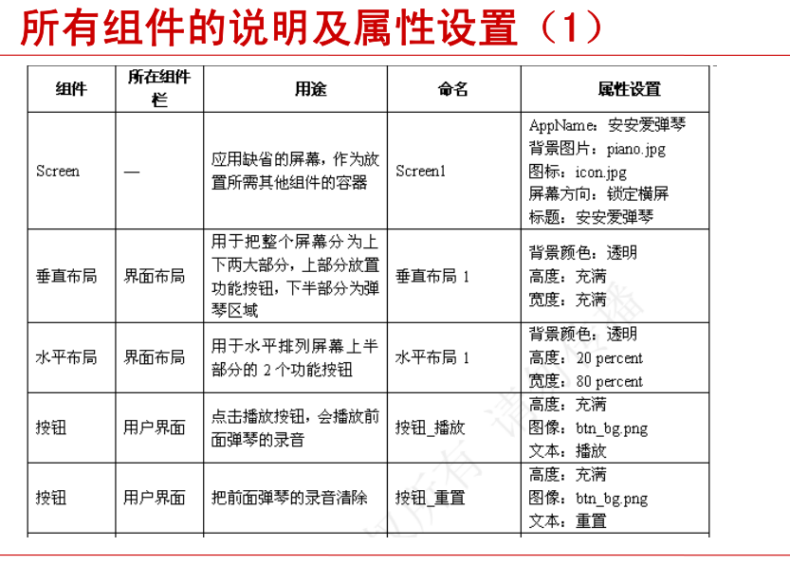

Slide 6
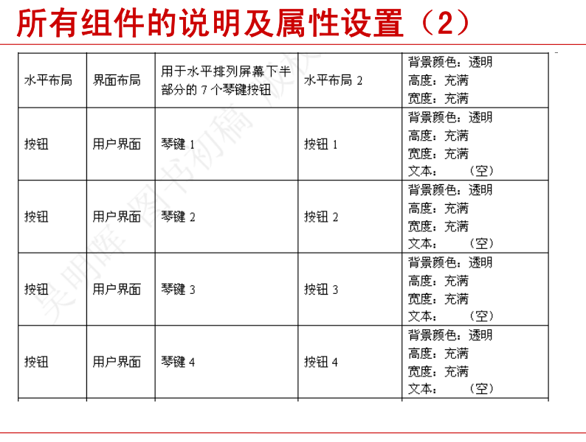

Slide 7
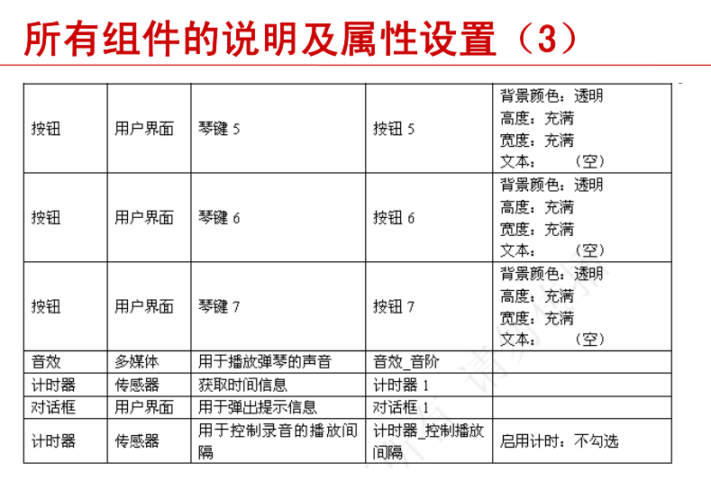

Slide 8
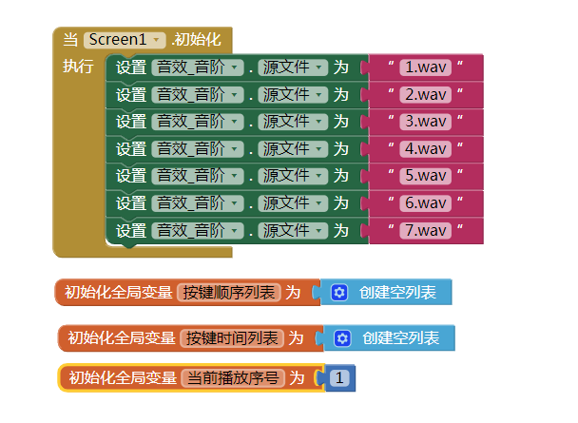
1、初始化

Slide 9
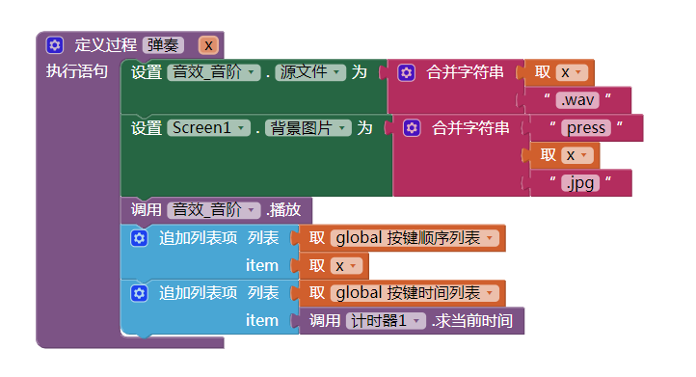
2、定义弹奏过程

Slide 10
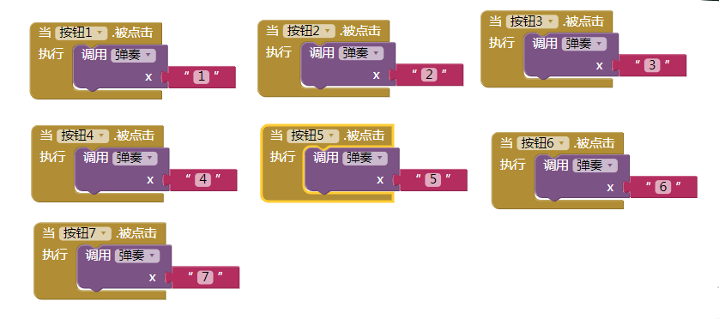
3.按钮1-7被点击行为

Slide 11
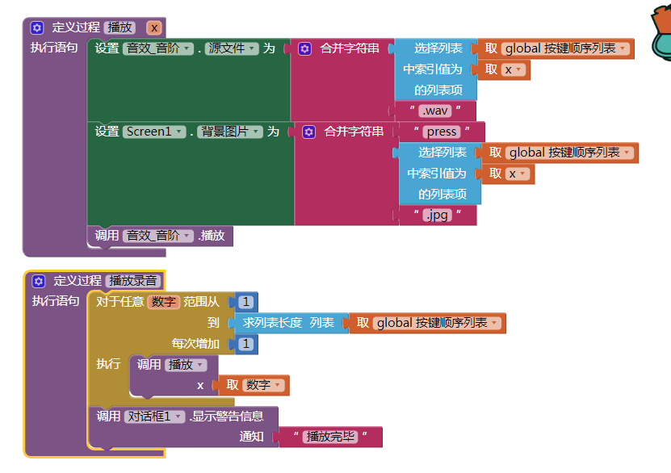
4.定义过程：播放和播放录音过程

Slide 12
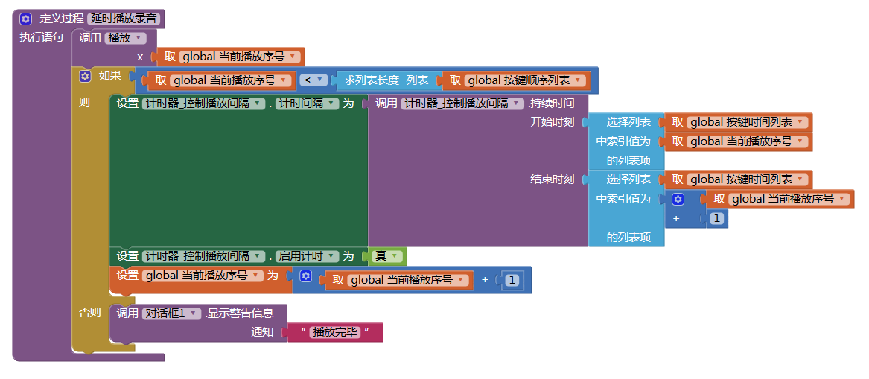
5.定义过程：延时播放录音过程

Slide 13
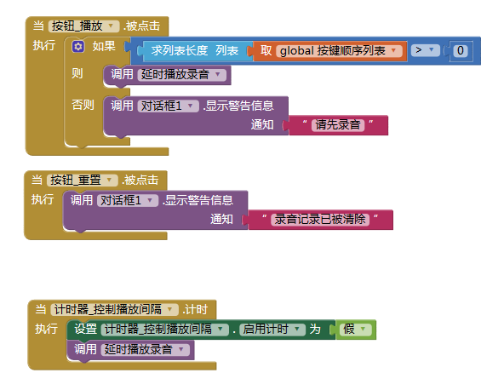
6.按钮播放和重置行为

